Slide 1

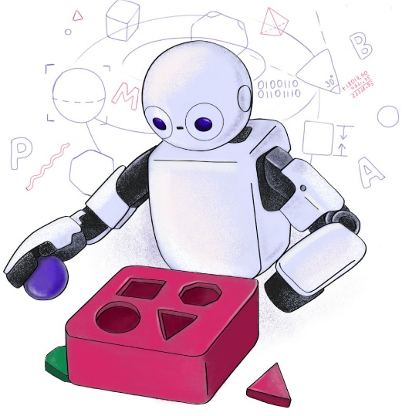

TP557 - Tópicos avançados em IoT e Machine Learning: Classificação com DNNs
Felipe Augusto Pereira de Figueiredo
felipe.figueiredo@inatel.br

Slide 2
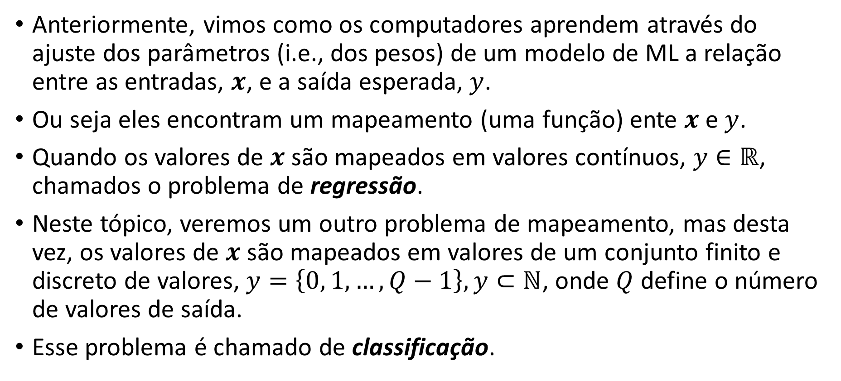
O que vamos ver?
Anteriormente, vimos como os computadores aprendem através do ajuste dos parâmetros (i.e., dos pesos) de um modelo de ML a relação entre as entradas, $x$, e a saída esperada, $y$.
Ou seja eles encontram um mapeamento (uma função) ente $x$ e $y$.
Quando os valores de $x$ são mapeados em valores contínuos, $y∈ℝ$, chamados o problema de regressão.
Neste tópico, veremos um outro problema de mapeamento, mas desta vez, os valores de $x$ são mapeados em valores de um conjunto finito e discreto de valores, $y=\left\{0, 1, …, Q−1\right\},y⊂ℕ$, onde $Q$ define o número de valores de saída.
Esse problema é chamado de classificação.

Slide 3
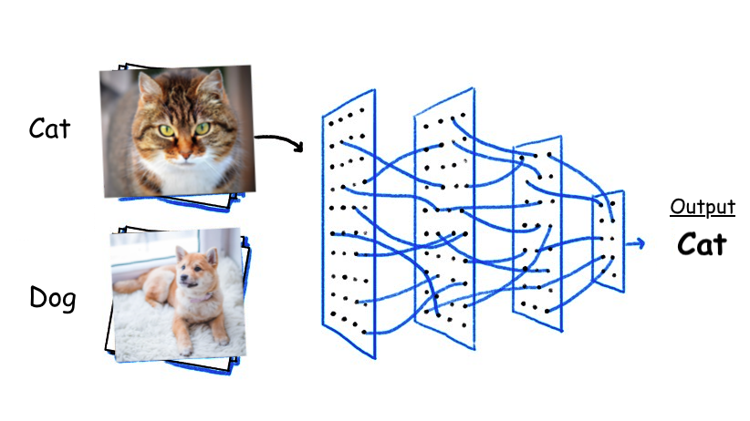
Classificação
A ideia da classificação, como o próprio nome já diz, é atribuir classes (ou grupos) aos dados de entrada.
Por exemplo, informar o animal presente em uma imagem (i.e., conjunto de pixels).
Existem vários algoritmos de ML para solucionar este problema:
Regressão Logística e Softmax;
Árvores de Decisão;
Máquinas de vetores de suporte;
etc.
Porém, neste curso, focaremos no uso de redes neurais artificiais para classificação.
Gato
Modelo de ML
(Classificador)
Gato
Cachorro

Slide 4






Classificação com redes neurais
Na sequência, veremos como neurônios e redes neurais com múltiplas camadas podem também resolver problemas de classificação, bastando fazer algumas alterações na arquitetura da rede (basicamente função de ativação da camada de saída e função de erro/loss).
$$x_{1}$$
$${\hat{y}}_{1}$$
$$x_{2}$$
$$⋮$$
$${\hat{y}}_{2}$$
$$x_{K}$$
Notes:
Veremos agora como podemos passar de nosso exemplo de um único neurônio para uma rede de vários neurônios e várias camadas.
E então como isso pode funcionar para classificar o conteúdo.

Slide 5


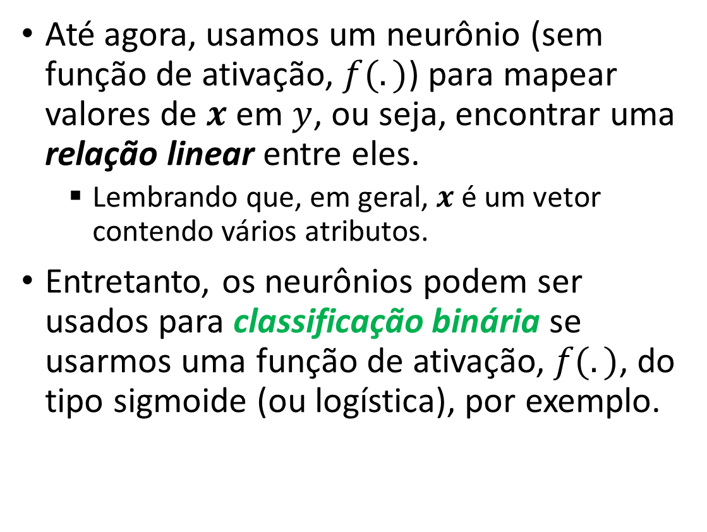






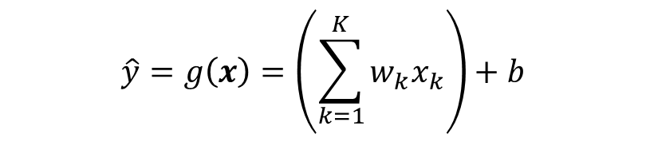


Classificação com neurônios
Até agora, usamos um neurônio (sem função de ativação, $f(.)$) para mapear valores de $x$ em $y$, ou seja, encontrar uma relação linear entre eles.
Lembrando que, em geral, $x$ é um vetor contendo vários atributos.
Entretanto, os neurônios podem ser usados para classificação binária se usarmos uma função de ativação, $f(.)$, do tipo sigmoide (ou logística), por exemplo.
$$x_{1}$$
$$b$$
$$w_{1}$$
$$x_{2}$$
$$w_{2}$$
$$g(x)$$
$$\hat{y}$$
$$⋮$$
$$w_{K}$$
$$x_{K}$$
$$\hat{y}=g\left(x\right)=\left(\sum_{k=1}^{K}{w_{k}x_{k}}\right)+b$$
Notes:
Até este ponto, olhamos para um único neurônio e o usamos para obter o valor de y para x, quando há uma relação linear entre y e x. Mas as redes neurais podem ser mais sofisticadas do que isso.

Slide 6
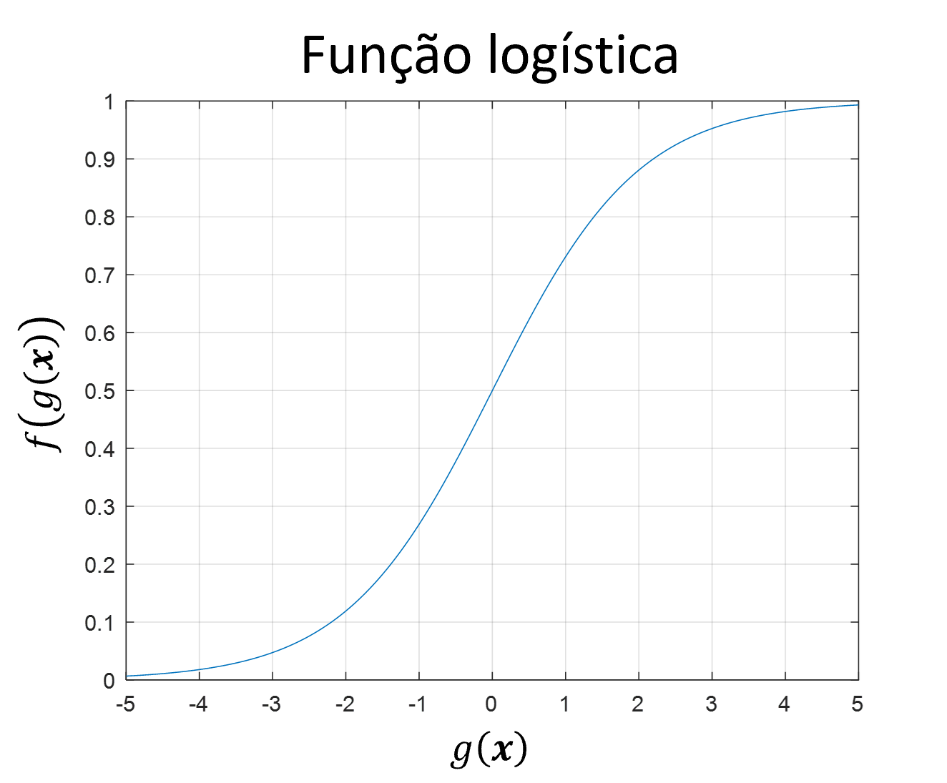








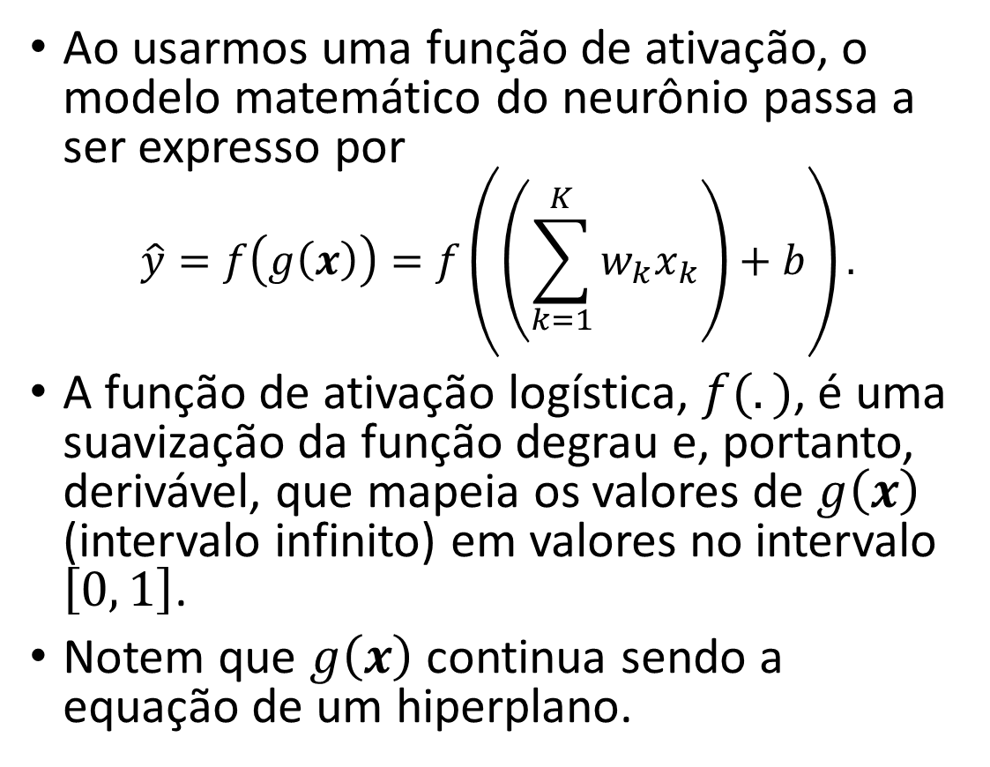



Classificação com neurônios
$$x_{1}$$
$$b$$
$$w_{1}$$
Ao usarmos uma função de ativação, o modelo matemático do neurônio passa a ser expresso por
$$\hat{y}=f\left(g\left(x\right)\right)=f\left(\left(\sum_{k=1}^{K}{w_{k}x_{k}}\right)+b\right).$$
A função de ativação logística, $f(.)$, é uma suavização da função degrau e, portanto, derivável, que mapeia os valores de $g\left(x\right)$ (intervalo infinito) em valores no intervalo $\left[0, 1\right]$.
Notem que $g\left(x\right)$ continua sendo a equação de um hiperplano.
$$x_{2}$$
$$w_{2}$$
$$g(x)$$
$$f(.)$$
$$\hat{y}$$
$$⋮$$
$$w_{K}$$
$$x_{K}$$
Notes:
Até este ponto, olhamos para um único neurônio e o usamos para obter o valor de y para x, quando há uma relação linear entre y e x. Mas as redes neurais podem ser mais sofisticadas do que isso.

Slide 7
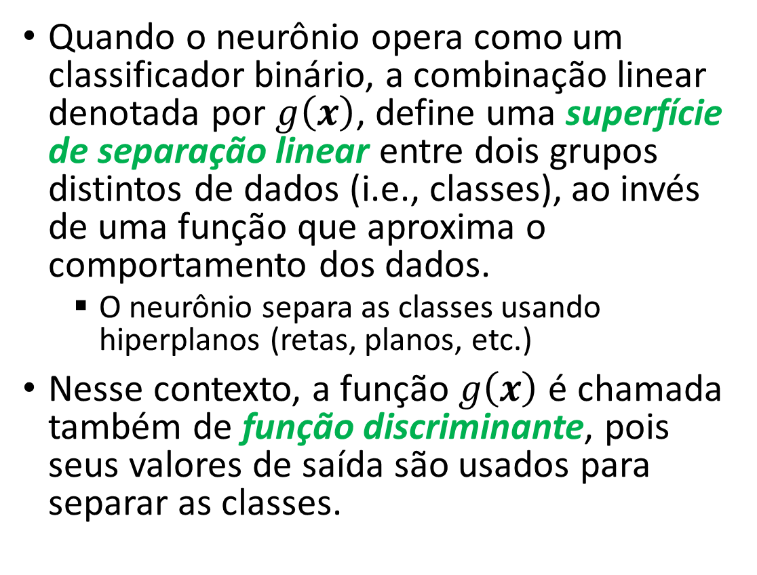
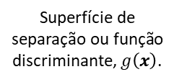


Classificação com neurônios
Quando o neurônio opera como um classificador binário, a combinação linear denotada por $g\left(x\right)$, define uma superfície de separação linear entre dois grupos distintos de dados (i.e., classes), ao invés de uma função que aproxima o comportamento dos dados.
O neurônio separa as classes usando hiperplanos (retas, planos, etc.)
Nesse contexto, a função $g\left(x\right)$ é chamada também de função discriminante, pois seus valores de saída são usados para separar as classes.
$$x_{2}$$
Superfície de separação ou função discriminante, $g\left(x\right)$.
$$x_{1}$$
Classe 0 (Classe negativa)
Classe 1 (Classe positiva)
Notes:
Até este ponto, olhamos para um único neurônio e o usamos para obter o valor de y para x, quando há uma relação linear entre y e x. Mas as redes neurais podem ser mais sofisticadas do que isso.

Slide 8
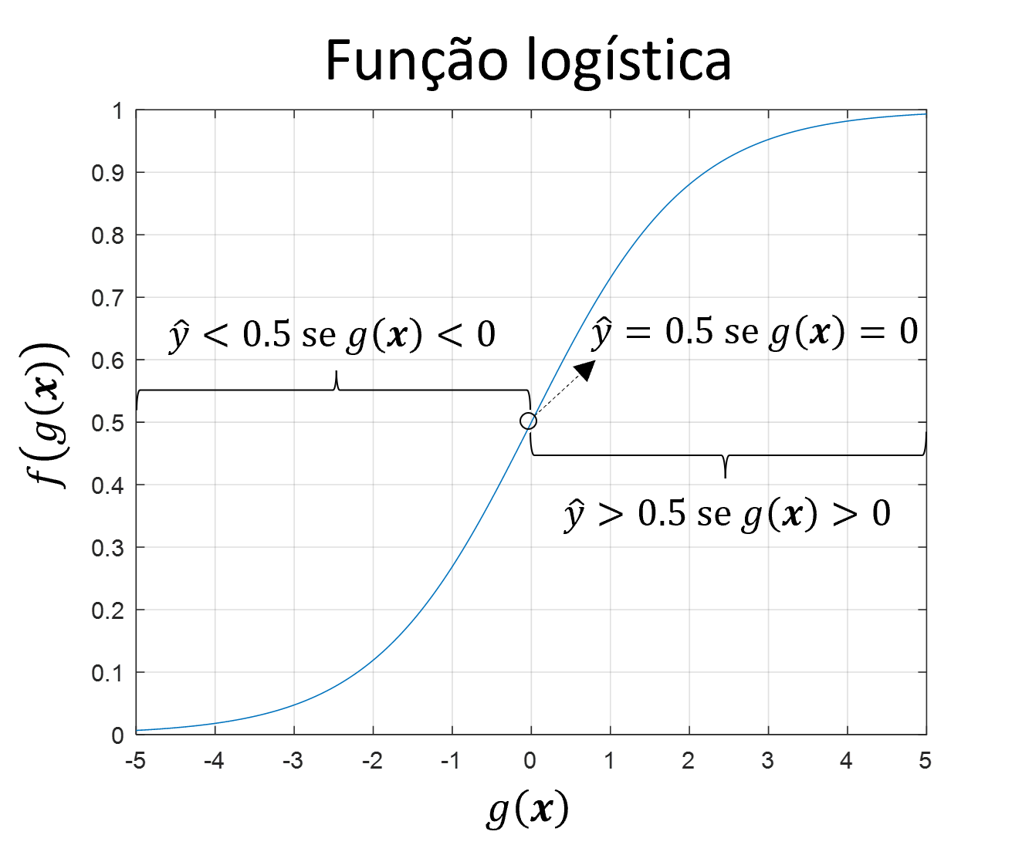
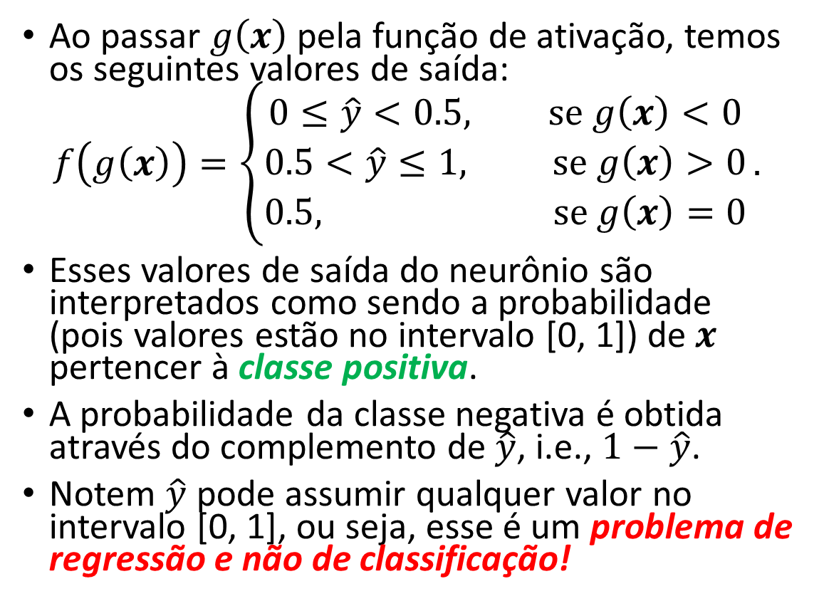
Classificação com neurônios
Ao passar $g\left(x\right)$pela função de ativação, temos os seguintes valores de saída:
$$f\left(g\left(x\right)\right)=\left\{\begin{aligned}0≤\hat{y}<0.5, se g\left(x\right)<0 \\ 0.5<\hat{y}≤1, se g\left(x\right)>0 \\ 0.5, se g\left(x\right)=0\end{aligned}\right..$$
Esses valores de saída do neurônio são interpretados como sendo a probabilidade (pois valores estão no intervalo [0, 1]) de $x$ pertencer à classe positiva.
A probabilidade da classe negativa é obtida através do complemento de $\hat{y}$, i.e., $1−\hat{y}$.
Notem $\hat{y}$ pode assumir qualquer valor no intervalo [0, 1], ou seja, esse é um problema de regressão e não de classificação!
Notes:
Até este ponto, olhamos para um único neurônio e o usamos para obter o valor de y para x, quando há uma relação linear entre y e x. Mas as redes neurais podem ser mais sofisticadas do que isso.

Slide 9

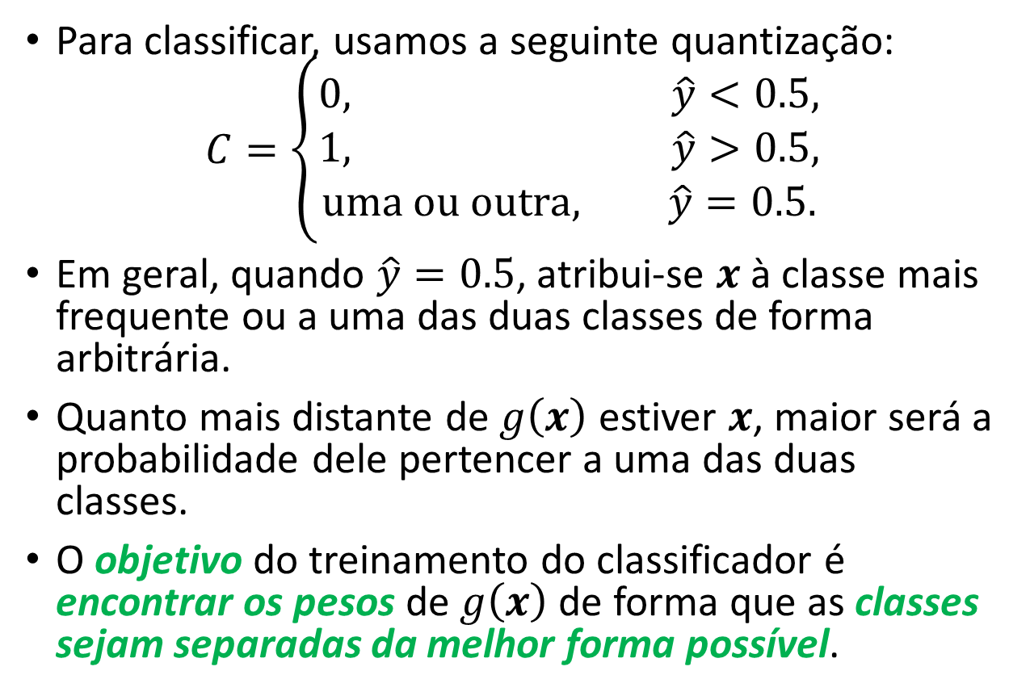


Classificação com neurônios
Para classificar, usamos a seguinte quantização:
$$C=\left\{\begin{aligned}0, \hat{y}<0.5, \\ &1, \hat{y}>0.5, \\ uma ou outra, \hat{y}=0.5.\end{aligned}\right.$$
Em geral, quando $\hat{y}=0.5$, atribui-se $x$ à classe mais frequente ou a uma das duas classes de forma arbitrária.
Quanto mais distante de $g\left(x\right)$ estiver $x$, maior será a probabilidade dele pertencer a uma das duas classes.
O objetivo do treinamento do classificador é encontrar os pesos de $g\left(x\right)$ de forma que as classes sejam separadas da melhor forma possível.
$$x_{2}$$
$$g\left(x\right)<0$$
$$g\left(x\right)=0$$
$$g\left(x\right)>0$$
$$x_{1}$$
Classe 0 (Classe negativa)
Classe 1 (Classe positiva)
Notes:
Até este ponto, olhamos para um único neurônio e o usamos para obter o valor de y para x, quando há uma relação linear entre y e x. Mas as redes neurais podem ser mais sofisticadas do que isso.

Slide 10
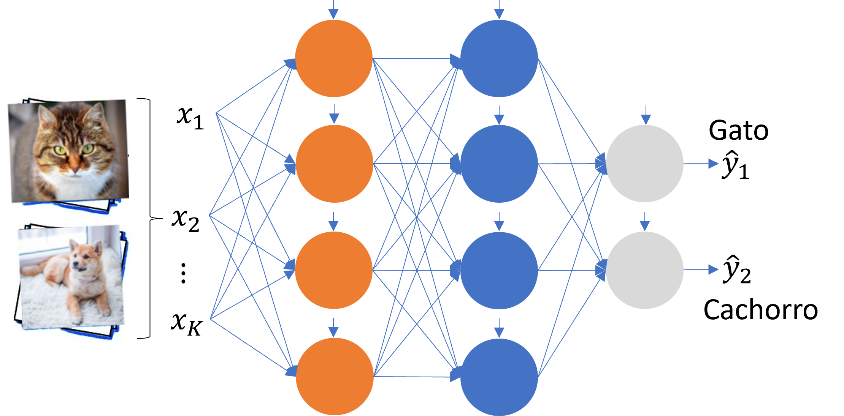
Classificação com redes neurais
Se precisamos resolver problemas com mais classes ou mais complexos (e.g., que exijam superfícies de separação não-lineares), podemos agrupar vários neurônios e usar uma rede neural.
Neste caso, teremos vários neurônios na camada de saída, um para cada classe do problema de classificação.
Cada saída da rede neural dá a probabilidade de uma das classes.

Slide 11
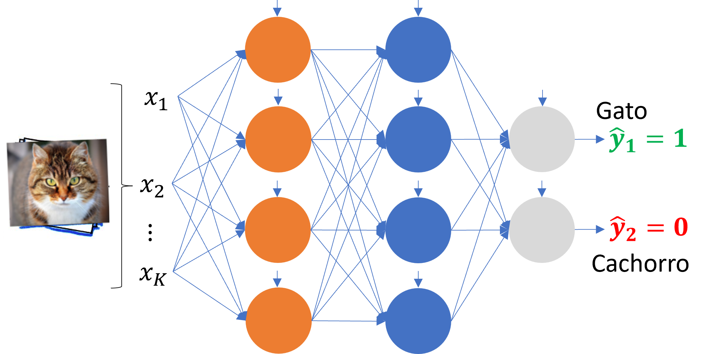
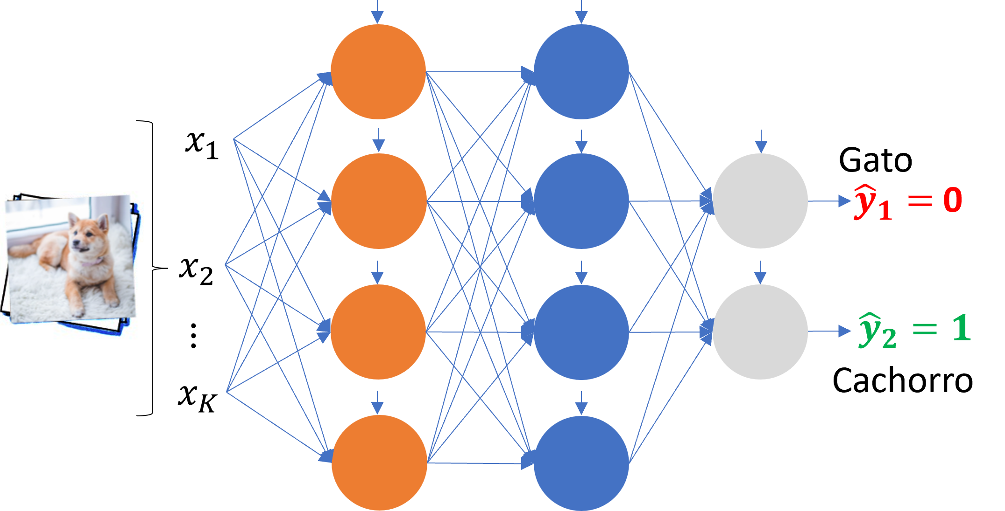
Classificação com redes neurais
Portanto, se quisermos projetar uma rede neural capaz de distinguir entre gatos e um cachorros, poderíamos ter um neurônio de saída representando gatos e outro representando cães.
Então, se uma imagem de um gato for passada para a rede, o neurônio que representa os gatos terá um alto valor de probabilidade e o que representa os cachorros terá um baixo valor de probabilidade.
O contrário ocorreria se imagem de um cachorro fosse passada para a rede.
Notes:
E, da mesma forma, se alimentarmos a imagem de um cachorro, o neurônio que representa um cachorro deve ter uma probabilidade alta e o que representa um gato deve ter uma probabilidade baixa.

Slide 13
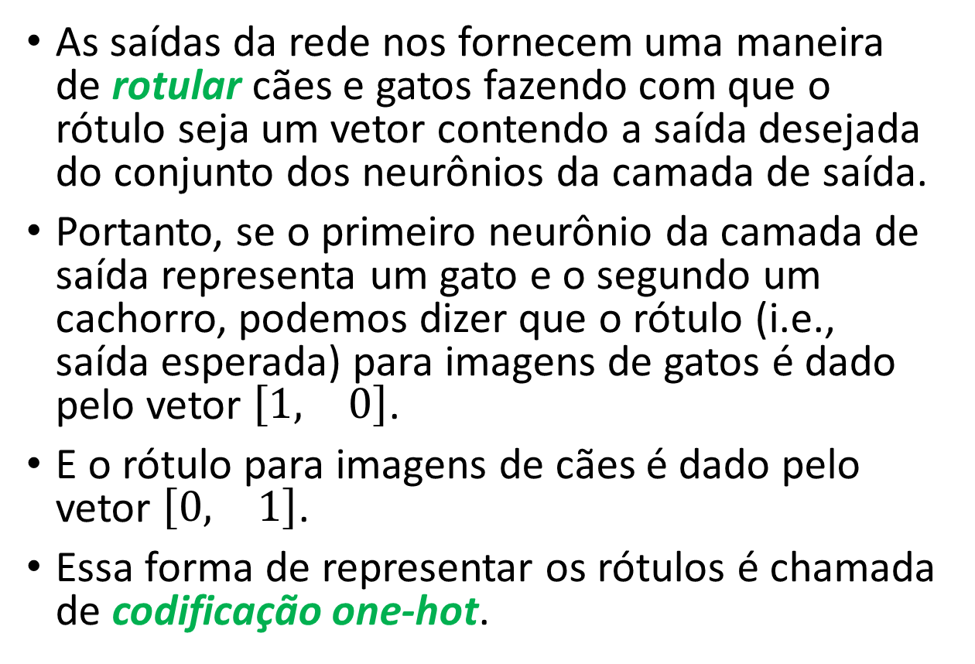


Classificação com redes neurais
As saídas da rede nos fornecem uma maneira de rotular cães e gatos fazendo com que o rótulo seja um vetor contendo a saída desejada do conjunto dos neurônios da camada de saída.
Portanto, se o primeiro neurônio da camada de saída representa um gato e o segundo um cachorro, podemos dizer que o rótulo (i.e., saída esperada) para imagens de gatos é dado pelo vetor $\left[\begin{matrix}1, & 0\end{matrix}\right]$.
E o rótulo para imagens de cães é dado pelo vetor $\left[\begin{matrix}0, & 1\end{matrix}\right]$.
Essa forma de representar os rótulos é chamada de codificação one-hot.
Dados de entrada
Rótulo
$$\left[\begin{matrix}1, & 0\end{matrix}\right]$$
$$\left[\begin{matrix}0, & 1\end{matrix}\right]$$

Slide 15




Exemplo
Notes:
https://colab.research.google.com/github/zz4fap/tp557-iot-ml/blob/master/examples/Regressão_de_preços_de_residências.ipynb

Slide 16
Atividades
Quiz: “TP557 – Regressão com DNNs”.
Exercício:
Notes:
https://colab.research.google.com/github/zz4fap/tp557-iot-ml/blob/master/exercises/Exercício_Regressão_Sem_Escalonamento.ipynb
https://colab.research.google.com/github/zz4fap/tp557-iot-ml/blob/master/exercises/Exercício_Otimização_Hiperparamétrica.ipynb

Slide 17
Perguntas?

Slide 18
Obrigado!

Slide 19











$$x_{1}$$
$$x_{2}$$
$$\hat{y}$$
$$⋮$$
$$x_{K}$$
$$x_{1}$$
$${\hat{y}}_{1}$$
$$x_{2}$$
$$⋮$$
$${\hat{y}}_{2}$$
$$x_{K}$$

Slide 20


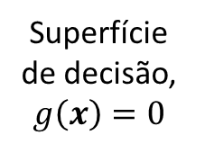




$$x_{2}$$
$$g\left(x\right)<0$$
Função logística
$$R_{1}$$
$$f\left(g\left(x\right)\right)$$
$$R_{2}$$
$$x_{1}$$
$$g\left(x\right)>0$$
Superfície de decisão,
$$g\left(x\right)=0$$
$$g\left(x\right)$$

Slide 21







$$x_{1}$$
Gato
$${\hat{y}}_{1}$$
$$x_{2}$$
Função logística
$${\hat{y}}_{2}$$
$$⋮$$
$$x_{K}$$
Cachorro
$$\hat{y}<0.5 se g\left(x\right)<0$$
$$\hat{y}=0.5 se g\left(x\right)=0$$
$$f\left(g\left(x\right)\right)$$
$$\hat{y}>0.5 se g\left(x\right)>0$$
$$x_{1}$$
Gato
${\hat{y}}_{1}=$0
$$g\left(x\right)$$
$$x_{2}$$
$$⋮$$
$${\hat{y}}_{2}=1$$
$$x_{K}$$
Cachorro

